Slide 1
W1 chp2 Introduction to Rust and its Ecosystem

Slide 2
Rust란?
Mozila 재단에서 운영
garbage collector등 overhead 없는 자동 메모리 관리를 지원하는 시스템 프로그래밍 용도
compiler가 똑똑하게 모든 걸 체크하는게 포인트 (data race 없는 concurrency 등)
functional programming feature들이 많이 들어옴
컴파일러가 이것저것 다 해주니까 compile time이 많이 들긴 함.

Slide 3
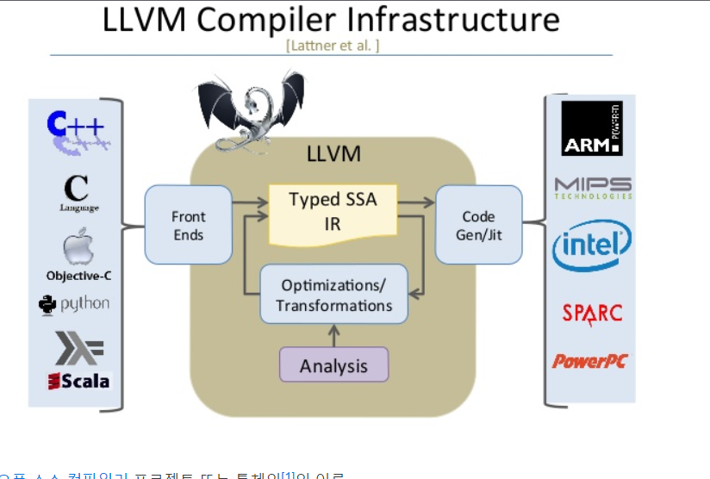
Low Level Virtual Machine, LLVM

Slide 4
선요약
rust 설치 및 rust 개략적인 설명
borrow checker랑 ownership (이번 주는 여기까지)
generic, trait system
error handling macro
concurrency primitives
testing primitives

Slide 5
The Rust Ecosystem
open source, 1868 contributors
compiler : rustc
compiler 배포하기 전에 stage를 밟음
- nightly : unit, integration test만
- beta : + regression testing, release 예정, regression error : 이전에 되던 게 안됨.
- stable : 모든 platform과 architecture들에 준비 완료, 배포된 상태
rustup : rust 설치
Cargo : package manager, package는 crate라고 부름

Slide 6

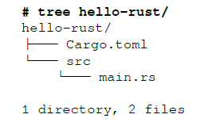
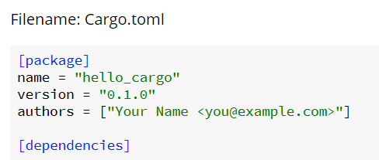
Getting started with rust
git이 등록되어 있으면 자동으로 git 정보로 author 작성

Slide 7
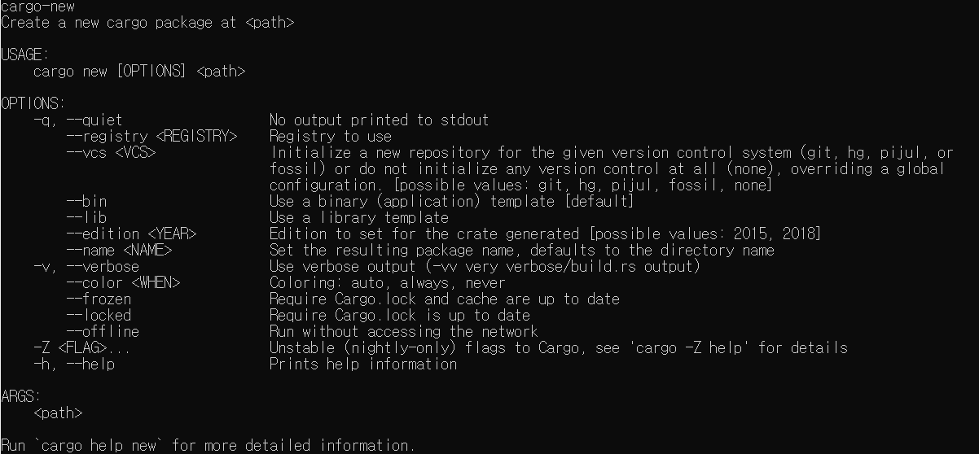
Getting started with rust
cargo new --help
bin : binary
lib : library
vcs : version control
system
q : quiet

Slide 8

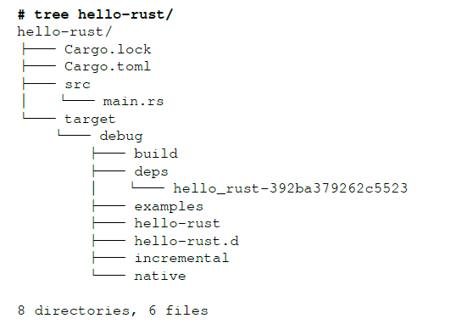
Getting started with rust
run 후에는 target에 build 관련
파일들이 추가된다.
default로는 debug mode로 build 되기 때문에
debug feature들이 있는 것을 볼 수 있다.

Slide 9

Getting started with rust
cargo build
cargo build --release
실행파일 없이 컴파일 되는지만 체크해줌.

Slide 10
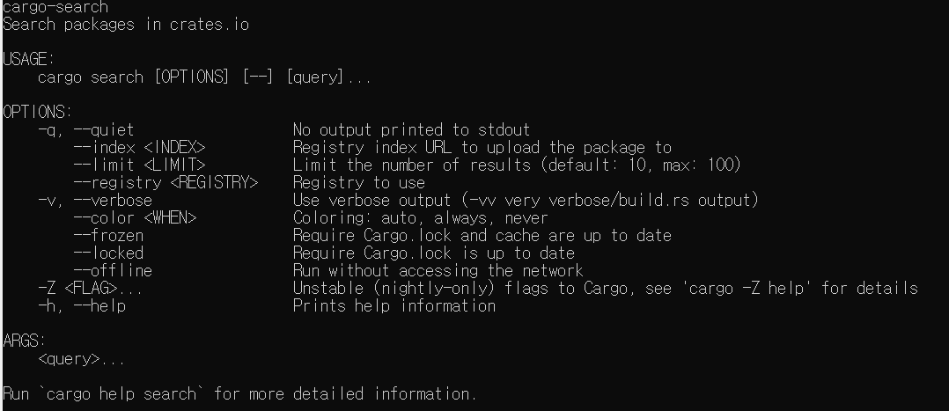
Getting started with rust
cargo search {name}

Slide 11
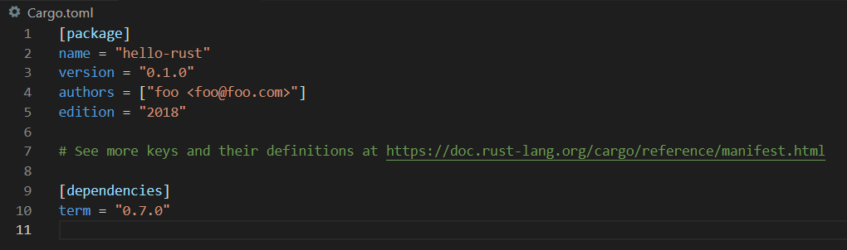
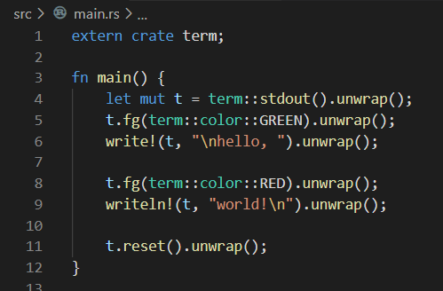

Getting started with rust
Cargo.toml

Slide 12
Introduction to the borrow checker
garbage collector 없이 자동으로 메모리 관리를 해주기 위해 있는 borrow checker. 모든 resource 는 아래와 같은 규칙 속에 lifetime 과 owner를 가진다.
1. 모든 자원은 하나의 owner를 가진다. but 빌리거나 copy 가능
2. default lifetime은 scope가 끝나는 순간까지
3. resource는 변수나 함수에서 오는 모든 것이 가능.
함수는 caller로 부터 소유권을 가져오고, 리턴하면 다시 이전
4. owner의 scope가 끝나면 소유된 모든 자원들은 drop
컴파일러에 의해 static하게 처리

Slide 13
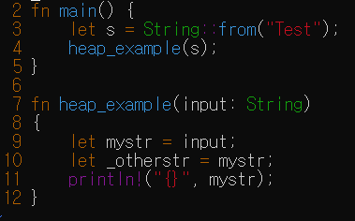
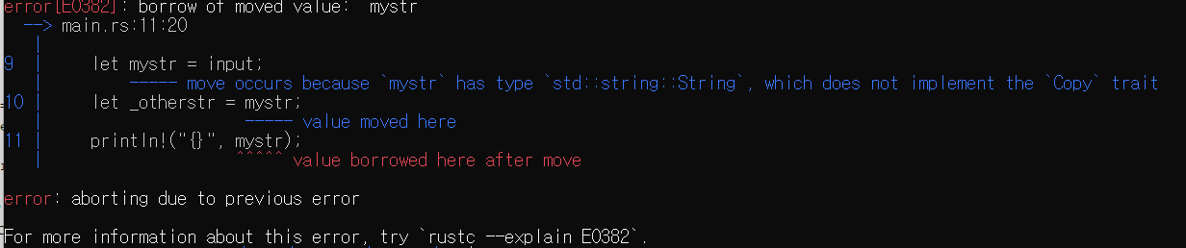
Introduction to the borrow checker
let a = 1;
let mut a = 1;
::은 cpp 이랑 비슷.
함수 정의는 fn으로
println!()는 macro인데, 그냥 stdout으로 print 기능

Slide 14
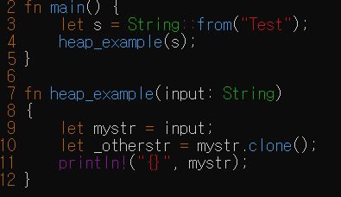
Introduction to the borrow checker
ownership이 추가되어 에러가 생기지 않음.

Slide 15
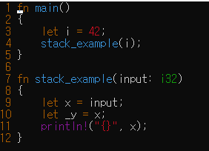
Introduction to the borrow checker
i32는 heap이 아니라 stack에 들어가서 에러가 나지 않음.
(compiler가 String과는 다르게 i32의 크기는 정확히 알기 때문)

Slide 16
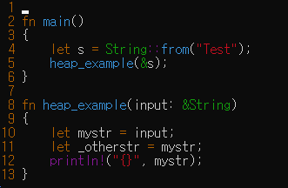
borrow by reference
reference로 pointer를 넘긴다. 이거를 borrow라고 한다.
heap_example 가 s가 소유한 resource를 borrow하는 것.
이러면 ownership이 넘어다니지 않고 double free 위험이 없기 때문에
컴파일을 허용해준다.

Slide 17
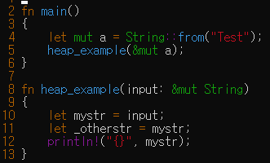
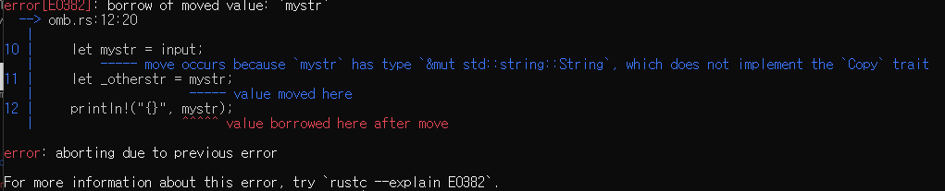
borrow by reference
위와 같이 &mut는 또 에러가 남
&mut는 수정이 가능하니까 ownership이
넘어감
mutably borrow는 한 scope에서
한 번만 가능하다. 이는 나중에
multi-threading에서 race가 생기는 것을
막기 위함이다.

Slide 18
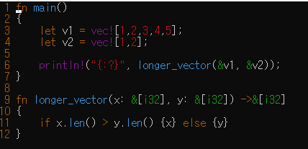
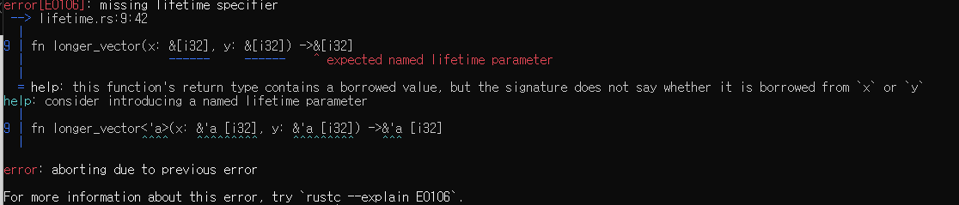
lifetime
function이 리턴하는 변수의 lifetime을
function입장에서는 지금으로서는 알 수 없다.

Slide 19

lifetime
function에서 compare할 수 있게 두 input의 lifetime이 같고
리턴값이 input과 같은 lifetime을 가진다는 것을 명시해야함.
‘static 은 프로그램 전체동안이 lifetime이라는 것이다.
‘fn 이라는 lifetime은 inner most function or scope의 scope로 하는 것은 논의중

